Slide 1
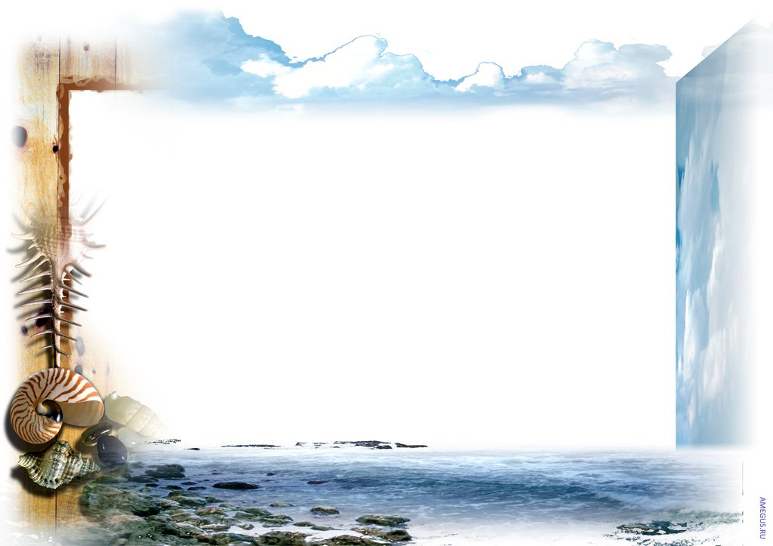
Пейзаж. Історія розвитку пейзажу
6 клас
Урок 10. Павлюк Т. С.

Slide 2
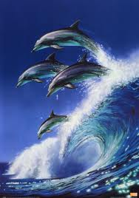
Привітання

Slide 3
Актуалізація опорних знань
Перевірка домашнього завдання
Виставка творчих учнівських робіт - образ фантастичної тварини в стилі М. Приймаченко.
Запитання для повторення:
Які засоби допомагають передати глибину простору в пейзажі? (повітряна та лінійна перспектива)
Що таке лінійна перспектива? Назвіть закони лінійної перспективи.
Що таке повітряна перспектива? Назвіть закони повітряної перспективи

Slide 4
Пейзаж як жанр образотворчого мистецтва та його види
Пейзаж – це жанр образотворчого мистецтва (зокрема живопису), присвячений зображенню краєвидів природи, краєвидів міста та села, архітектурних комплексів тощо.

Slide 5
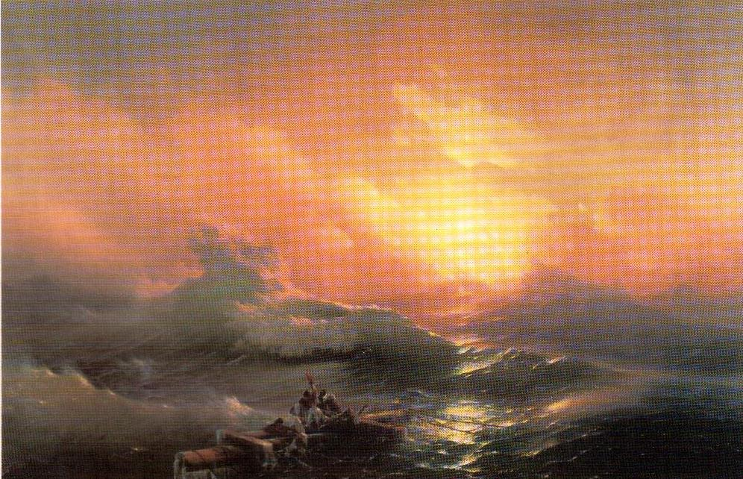
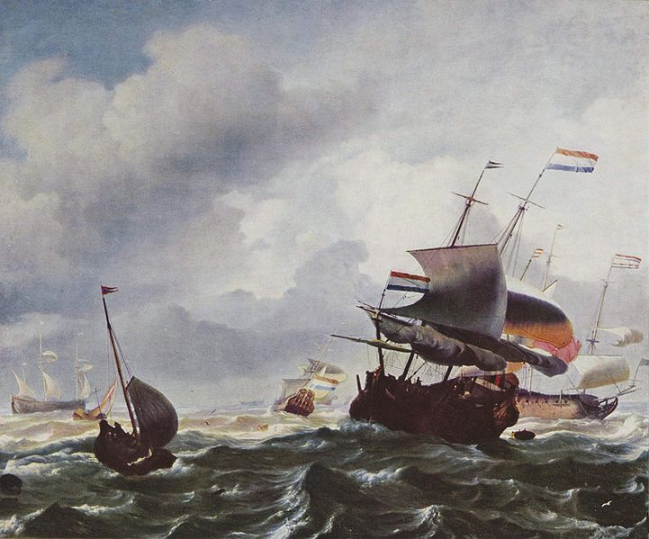
Різновиди пейзажів
Марина – пейзаж, на яких зображено море
Айвазовський «Дев’ятий вал»
Людольф Бакхейзен «Шторм»

Slide 6
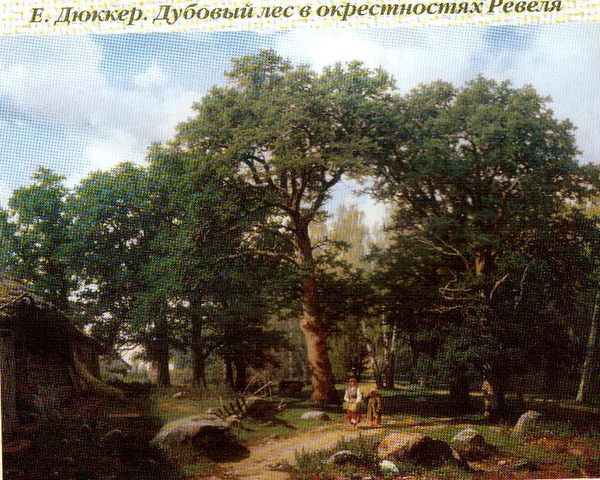
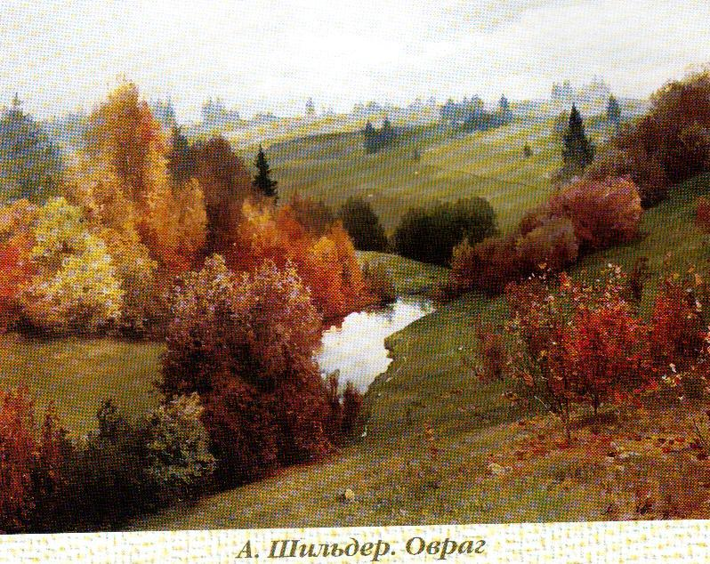
Різновиди пейзажів
Ведута – пейзаж, на яких зображені мальовничі краєвиди природи

Slide 7
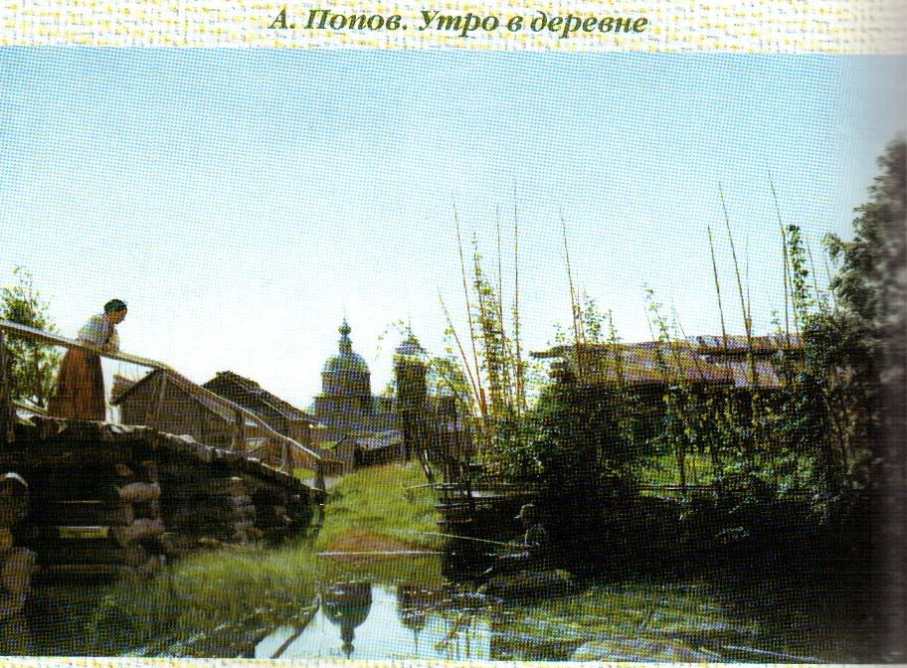
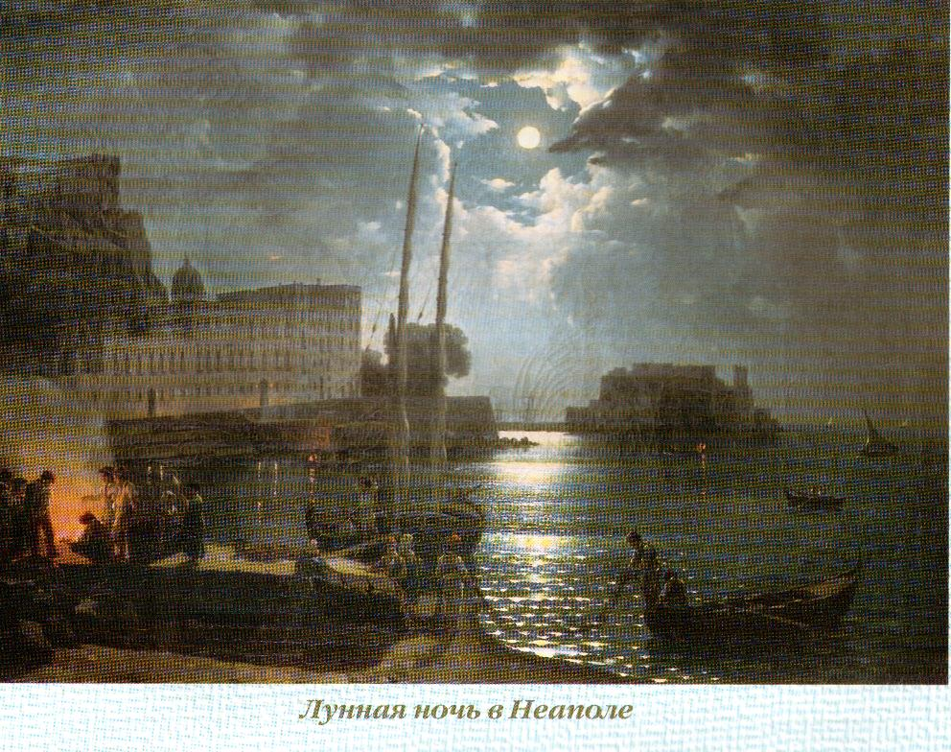
Різновиди пейзажів
сільський або міський пейзаж – зображення краєвидів сіл та міст

Slide 8
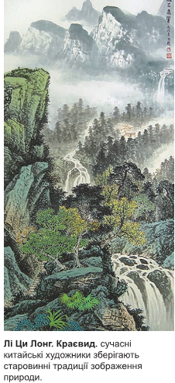
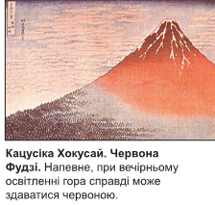
.
Історія розвитку жанру
ІV століття – виникнення пейзажу як самостійного жанру в Китаї.

Slide 9
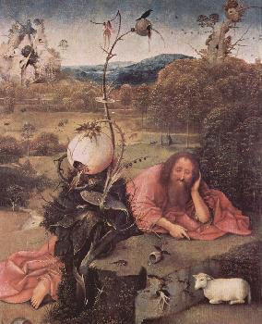
Історія розвитку жанру
Середньовіччя
Босх. Иоанн Креститель в пустыне

Slide 10
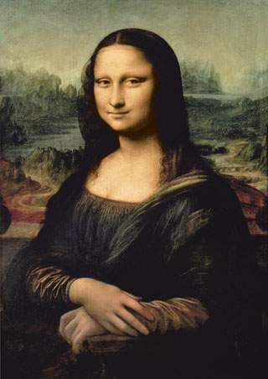
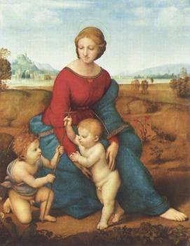
Історія розвитку жанру
Відродження
Рафаель Санті. Мадонна в зелени.
Мария с младенцем и Иоанном крестителем

Slide 11
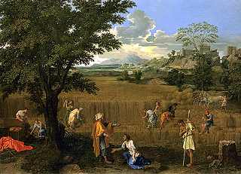
Історія розвитку жанру
Тільки через 300 років в Європі природа в картинах стає відігравати головну роль, але художники цього часу прикрашали і підправляли природу, намагалися малювати її красивішою, ніж бачили.
Пуссен. Літо

Slide 12
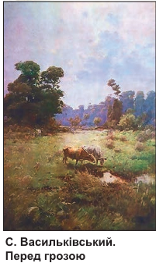
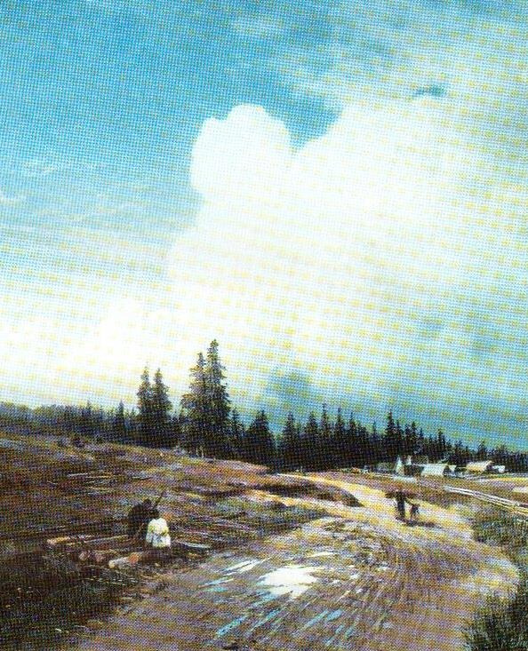
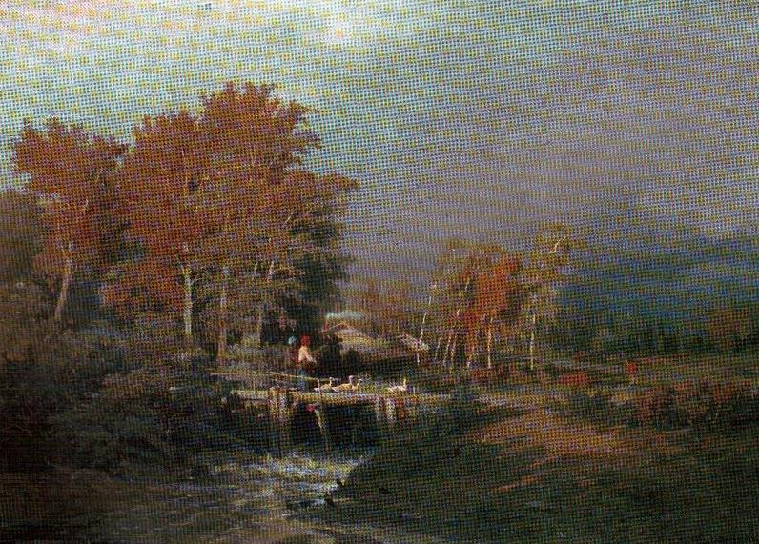
Історія розвитку жанру
В ХІХ столітті художники почали зображувати навколишню природу такою, якою вона є, якою вони її бачили.
Ф. А. Васильєв. Після грози
Ф. А. Васильєв. Перед дощем

Slide 13
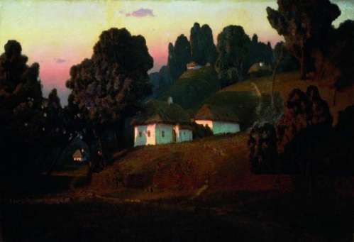
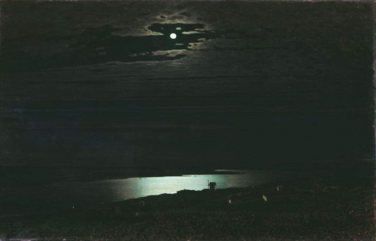
Історія розвитку жанру
Розквіт пейзажу припадає на кінець ХІХ століття.
В Україні відомими стали такі пейзажисти: С. Шишко, Т. Яблонська, І. Бокшай, А. Куїнджі, І. Айвазовський та інші.
А. Куїнджі. Вечір на Україні
А. Куїнджі. Ніч на Дніпрі

Slide 14
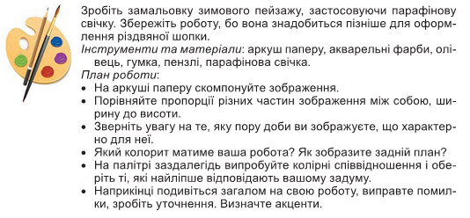
Практичне завдання

Slide 15
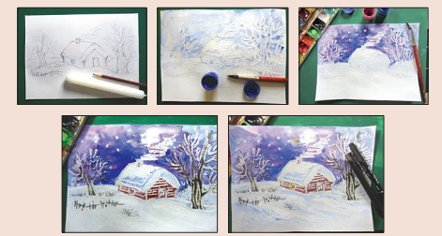
Етапи виконання завдання

Slide 16
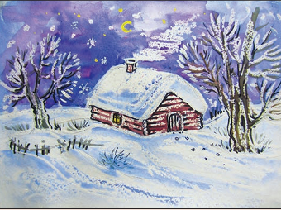
Результат роботи

Slide 17
Завдання підручника:
Пригадайте, пейзажі яких українських і зарубіжних майстрів ви бачили під час відвідування музеїв, бібліотек, виставок.
Який з них справив на вас найбільше враження? Чому?
За допомогою яких прийомів художник-пейзажист здійснив свій задум в обраній картині?

Slide 18
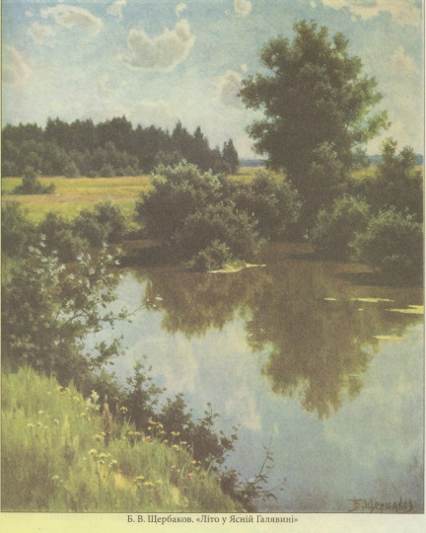
Аналіз картини пейзажного жанру
(на вибір)

Slide 19
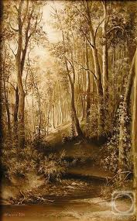
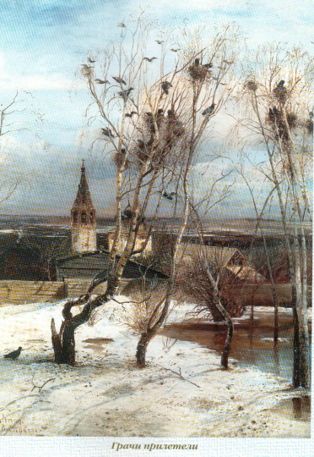
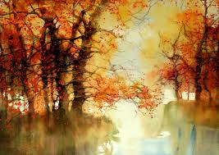
Додаткове завдання:
В якій техніці виконаний даний пейзаж?

Slide 20
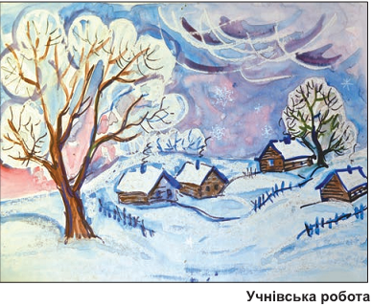
Підсумок уроку
Виставка та оцінювання учнівських робіт
Домашнє завдання
Опрацювати § 10, підберіть пейзажі різних епох: в чому їх відмінність; познайомтеся з творчістю художників стор. 58

